Slide 1
북극 해빙 변화 분석 중요성 및 예측
아프지마북극곰
전민경, 김세진, 박세훈, 백경렬, 양현서
© STELA
Notes:
안녕하세요! 저희는 북극 해빙 변화 분석의 중요성 및 예측에 대해 발표할 아프지마 북극곰 팀입니다, 저는 발표자 김세진이구요!

Slide 2
목차
1. 프로젝트 배경
2. 프로젝트 팀 구성 및 역할
3. 프로젝트 수행 절차 및 방법
4. 프로젝트 수행 결과
5. 느낀 점
© STELA

Slide 3
1. 프로젝트 배경
해빙 = 바닷물 얼음 덩어리(빙하)
1) 프로젝트 개요
‘CO2 방출량’과 ‘북극 해빙 변화’의 상관 관계를 확인한다
북극 해빙 변화 추세를 확인하고 예측한다
2) 프로젝트 구조
Motivation : 수치로써 해빙 변화 분석 및 예측 필요
Subject : CO2가 해빙에 미치는 영향 확인, 해빙 변화 예측
Method : Correlation Analysis, RNN, Regression
Programming : Correlation Coefficient, ConvLSTM, KNN
© STELA
Notes:
해빙은 빙하가 녹는다는 뜻이 아니라 바닷물 얼음 덩어리, 바다에 있는 빙하를 의미합니다.

Slide 4
1. 프로젝트 배경
3) 해빙 변화 분석 필요성
이상 기후(폭염, 대홍수) 발생
해수면 상승
태양 에너지 반사율 감소로 지구 온난화 촉진
4) 기대 효과
CO2와 해빙 변화의 상관 관계를 통한 경각심 고취
해빙 변화 예측을 통한 해결책 마련
© STELA
Notes:
저희 조는 해빙 면적 감소로 인해 이상 기후가 발생하고, 해수면이 상승하고, 지구 온난화가 촉진되는 등 해빙 면적의 정밀한 변화 분석이 필요하다고 생각하였습니다. 이산화탄소와 해빙 변화의 상관관계를 통해 경각심을 고취시키고, 빙하 면적 예측을 통해 대응책을 마련할 수 있을 것이라 생각합니다.

Slide 5
2. 프로젝트 팀 구성 및 역할
이름 | 역할
전민경 (팀장) | 데이터 전처리, KNeighborsRegressor 모델 생성
김세진 (팀원) | CO2 데이터 수집, CO2 데이터와 해빙 데이터의 상관관계 계산, 최종 발표
박세훈 (팀원) | 스터디 진행, ConvLSTM 알고리즘 공부, PPT 작성
백경렬 (팀원) | 데이터 전처리, ConvLSTM 모델 훈련
양현서 (팀원) | 북극 해빙 데이터 수집, 데이터 전처리, 중간 발표
© STELA
Notes:
저희 역할 분담은 이렇게 이루어졌구요~

Slide 6
3. 프로젝트 수행 절차 및 방법
구분 | 기간 | 내용 | 비고
기획 | 2023. 02. 02. (목) ~ 02. 04. (토) | 프로젝트 동기 및 주제 선정 | 아이디어 협의
데이터 수집 | 2023. 02. 04. (토) ~ 02. 06. (일) | 프로젝트 방향성 제시 및 데이터 수집 | -
데이터 가공 | 2023. 02. 06. (일) ~ 02. 08. (수) | 데이터 전처리 및 정규화 | -
데이터 모델링 | 2023. 02. 10. (금) ~ 02. 13. (월) | 모델 구현 및 테스트 | 스터디(02.12.)
평가 및 개선 | 2023. 02. 13. (월) ~ 02. 15. (수) | 모델 개선 | -
© STELA
Notes:
저희 이렇게 대면 스터디도 진행을 했습니다.

Slide 7
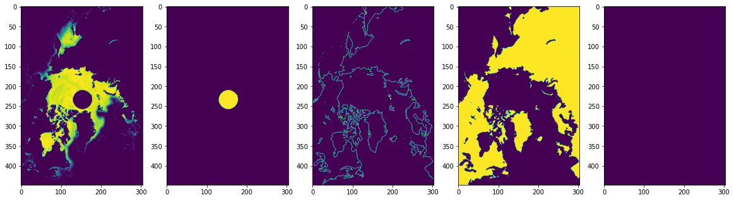
4. 프로젝트 수행 결과
1) 데이터 선정 - 북극 해빙 위성 이미지 데이터
1978년~2018년 월별 482개 npy 데이터 (각 채널의 크기 : 448 x 304)
해빙 농도 북극점 해안선 마스크 육지 마스크 결측값
© STELA
Notes:
먼저 저희가 활용한 데이터에 대해서 말씀드리겠습니다. 저희의 데이터는 1978년부터 2018년까지의 월별 북극 해빙 위성 이미지 데이터입니다. 보시다시피 총 5개의 채널로 구성되어 있구요. 첫번째 채널인 해빙 농도에서 중간에 북극점 부분은 관측이 되지 않아 빈칸으로 되어 있습니다. 저희는 해빙 농도의 변화가 중요하므로 첫번째 채널만 활용하여 분석하였습니다.

Slide 8
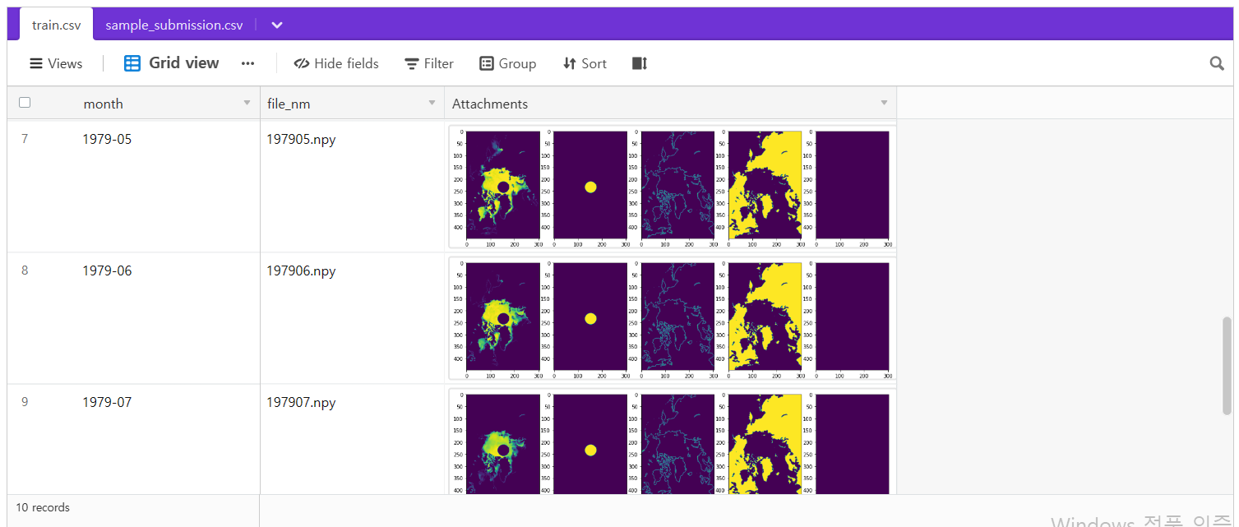
1979-05
1979-06
1979-07
Notes:
보시다시피 월별로 5개의 이미지가 들어있는 데이터입니다.

Slide 9
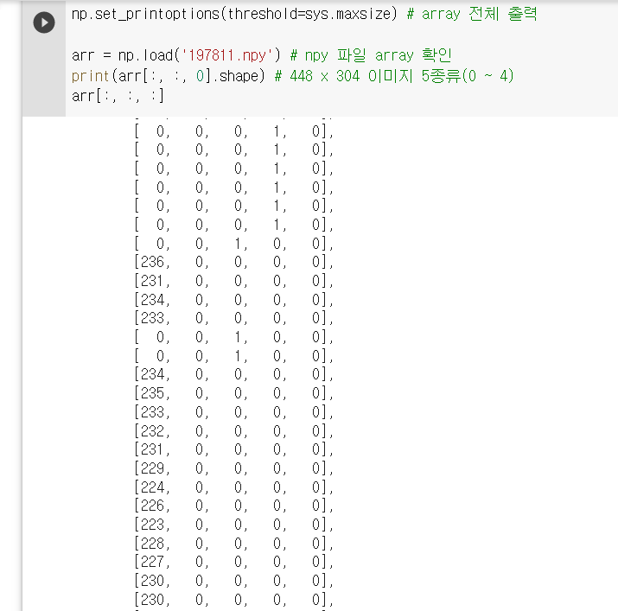
448 x 304
1) 데이터 선정 - 북극 해빙 위성 영상 데이터
1978년~2018년 월별 482개 npy 데이
© STELA
Notes:
이것은 1978년 11월의 해빙 농도 데이터를 그대로 프린트해본 것입니다. 위와 같이 해빙 농도가 448 곱하기 304 크기의 행렬에 0부터 250까지 숫자로 표현되어 있습니다. 빙하 농도가 클수록 숫자가 커지는데, 숫자가 클수록 빙하가 더 많이 존재한다고 생각하시면 됩니다. 이것을 프린트해보면 오른쪽과 같은 그림이 그려집니다. 빙하 농도가 숫자로 나타내어져 있기때문에 숫자를 다 더해서 월별 해빙 농도 수치 데이터를 구할 수도 있었고, 이것을 이산화탄소 농도와 상관관계를 구할 때 사용했습니다.

Slide 10
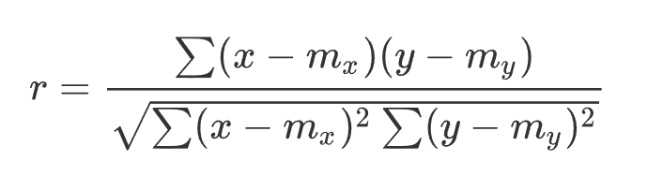
Background – Correlation Coefficient
Measures the linear relationship between two datasets(x, y)
r이 양수면, x가 증가할 때 y도 증가
r이 음수면, x가 증가할 때 y는 감소
r = 0이면, no correlation between two datasets
© STELA
Notes:
저희가 처음으로 진행한 분석은 이산화탄소와 북극 해빙간의 관계입니다. 저탄소/에너지가 주제인만큼 저탄소 기술, 즉 이산화탄소 감축 기술의 필요성을 강조하고, 경각심 고취를 꾀한다는 저희 팀의 목표에 맞게 이산화탄소와 북극 해빙 농도간의 상관관계를 분석해보았습니다. 상관계수 r은 x와 y의 선형 관계의 정도를 나태내주는 변수이고, r의 값에 따라 위와 같이 해석할 수 있습니다.

Slide 11
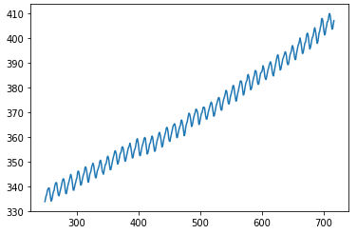
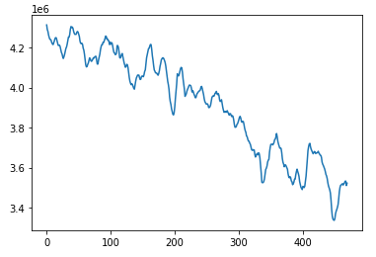
4. 결과1 – ‘CO2 방출량’과 ‘해빙 변화’의 상관 관계
1978년 11월 ~ 2017년 12월 / Monthly Average
<CO2 방출량> <북극 해빙 면적 변화>
© STELA
Notes:
다음은 저희가 12개월 단위로 이동평균을 구해서 plot에 찍어본 결과입니다. Co2 방출량이 굉장히 가파르게 상승하고 있는 것을 볼 수 있습니다.

Slide 12
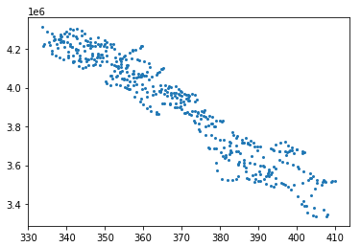
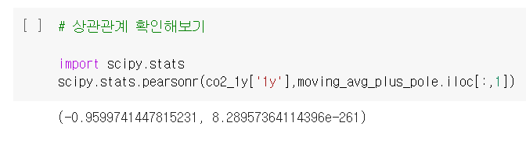
4. 결과1 – ‘CO2 방출량’과 ‘해빙 변화’의 상관 관계
Pearson correlation 확인
Coefficient: -0.96, P-value: 0.0000008
CO2 방출량이 증가할수록, 해빙 면적이 줄어든다는 상관 관계 존재
© STELA
Notes:
Python의 피어슨 상관계수 함수를 활용하여 분석해본 결과, 이산화탄소와 북극 해빙 농도는 상관계수가 -0.96으로 거의 -1에 근접한 값을 보였습니다. 이렇듯 객관적인 지표를 통해 이산화 탄소와 해빙 면적 간의 강한 연관성을 파악해볼 수 있었고, (상관계수가 거의 -1에 근접할 만큼) 이산화탄소를 절감했을 때 북극 해빙 면적이 줄어드는 속돠 늦춰질 것이라 예측할 수 있습니다.

Slide 13
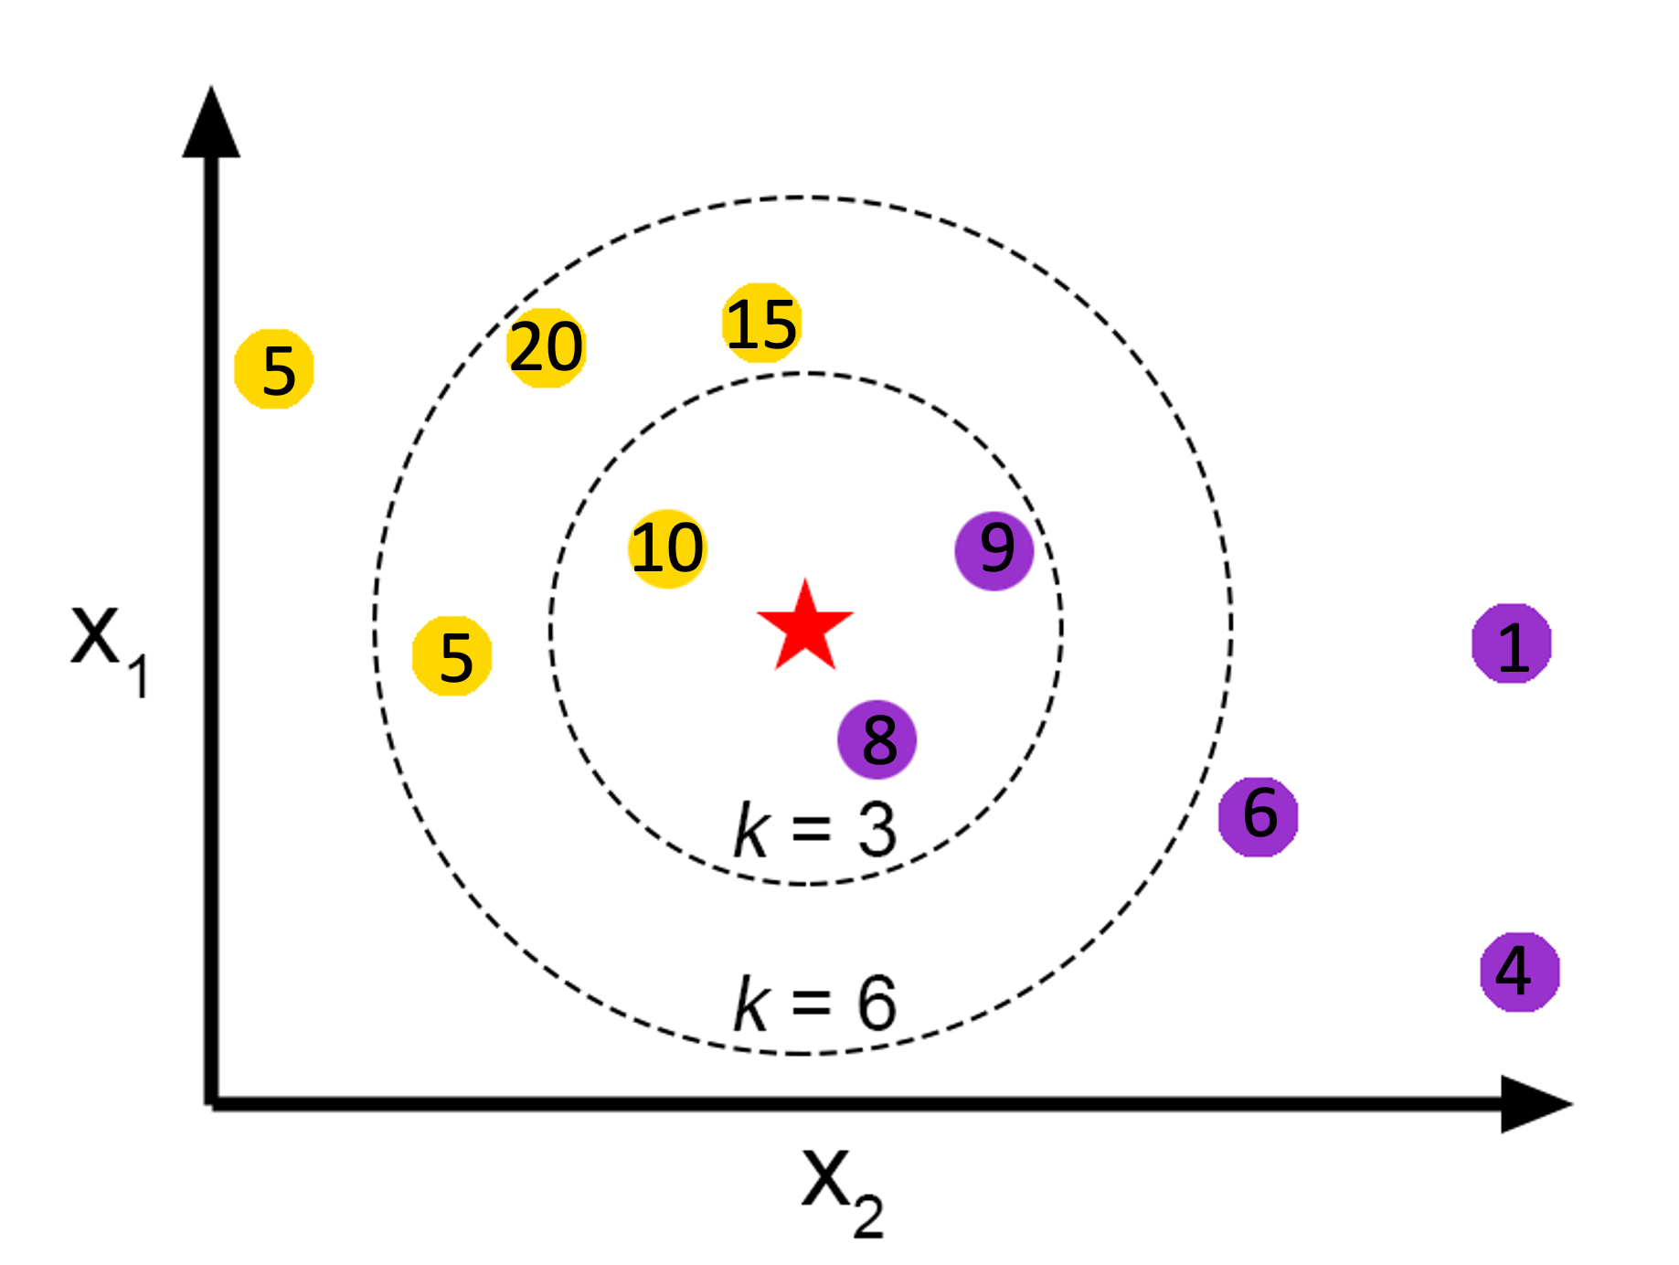
Background – KNeighborsRegressor
새로운 데이터 X(별표)가 주어졌을 때, X에 가장 가까운 K개의 데이터 값을
평균 내서 값을 예측하는 것
Best K를 찾는 것이 중요
© STELA
Notes:
저희가 다음으로 진행한 분석은 인공지능을 활용한 북극 해빙 면적 예측입니다. 저희가 활용한 모델은 KNN과 ConvLSTM인데요, 먼저 KNN에 대해서 말씀드리겠습니다. 저희는 KNN을 classificatio이 아닌 예츢을 하는뗴 싸용하였습니다. 그림에서 빨간별표의 값을 예측할 경우 k가 3일 땐 별표는 작은 원 안에 있는 값들의 평균 k가 6일 경우엔 더 큰 원 안에 있는 값들의 평균이 별표의 값으로 예측될 것입니다. KNN의 경우 Best K의 값을 찾는 것이 중요하고, 따로 정해진 공식이 없어서 여러 번 모델을 돌려보면서 최적의 K를 찾아야 합니다.

Slide 14
4. 결과2 – KNN을 사용한 해빙 예측
KNN 선정 이유
해빙 농도의 경우 주변 값들과 연속적인 값을 가지므로 KNN을 활용했을 때 성능이 좋을 것이라 예측
이미지 데이터를 개별 행이 1개인 행렬로 바꿔 활용하여 학습 시간을 단축할 수 있다고 생각
KNN 활용 방법
X값을 이전까지의 데이터, Y값을 예측하고자 하는 년도의 데이터로 설정하여 진행
© STELA

Slide 15
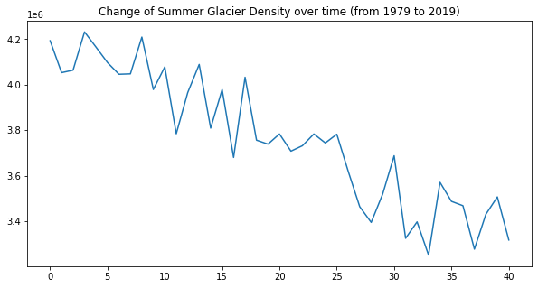
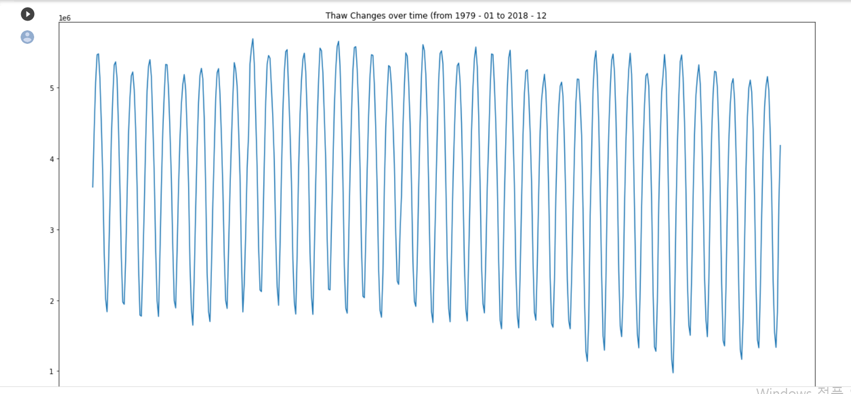
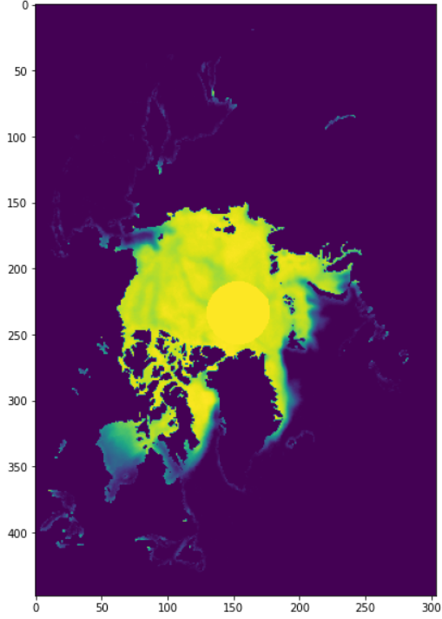
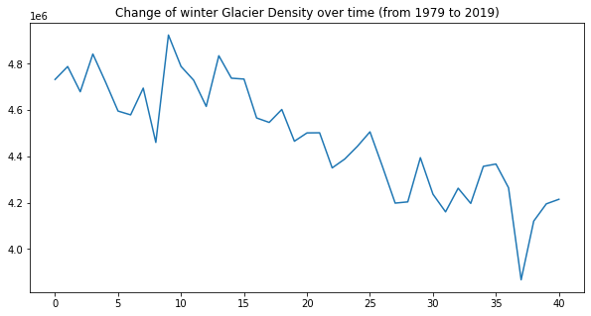
4. 결과2 – KNN을 사용한 해빙 예측
EDA -> ①여름과 겨울로 나누어 예측 ②북극점 채우기
40년치 매년 7월 해빙 농도 데이터
40년치 매년 12월 해빙 농도 데이터
© STELA
Notes:
먼저 모델을 학습시키기 전에 데이터를 확인 해보았는데요, 현재 보이는 그래프는 1979년부터 2018년까지 월병 해빙 농도 데이터를 나타낸 것인데, 여름에 해빙 농도가 낮고, 겨울에 해빙 농도가 높아 그래프가 왔다갔다 하는 것을 볼 수 있습니다. 이에 계절별로 데이터를 나누어 학습시키는 것이 성능이 더 좋게 나올 것이라 생각하여 여름을 대표하는 7월과 겨울을 대표하는 12월 데이터를 매년 뽑아 따로 모델을 학습시켰습니다. 실제로 40년간 매년 7월 해빙 농도 데이터를 찍어보고, 매년 12월 해빙 농도 데이터를 찍어본 결과 오른쪽과 같이 뚜렷하게 감소하는 추세를 볼 수 있었습니다. 또한, 비어있던 북극점을 채웠을 때 감소 추세가 더 뚜렷하게 나타나 비어있던 북극점을 다 채운 새로운 변수를 만들어 학습을 진행하였습니다.

Slide 16
4. 결과2 – KNN을 사용한 해빙 예측
2) 최적의 k 값 찾기 – 겨울
K 값을 100~750까지 50간격으로 학습시키고 score 확인 -> 400~450사이 score제일 낮음
K 값 400~450까지 2간격으로 학습시키고 score 확인 -> 414가 score 제일 낮음
=> 최적의 값 414
k값 | Final
410 | 3.162102
412 | 3.161973
414 | 3.161932
416 | 3.162014
418 | 3.161997
© STELA
Notes:
다음으로 겨울의 최적의 K 값을 찾기 위해 모델을 계속 돌려보았는데요, 50 단위로 설정하고 돌렸을 때, 400에서 450 사이가 성능이 가장 좋았습니다. 그래서 2간격으로 다시 돌려보니 414가 성능이 가장 좋아 최적의 k값을 414로 뽑을 수 있었습니다.

Slide 17
4. 결과2 – KNN을 사용한 해빙 예측
2) 최적의 k 값 찾기 – 여름
1979 - 1997년 동안 감소 폭이 일정하지 않았기에 1998년 이후 데이터만 사용
K 값을 100~750까지 50간격으로 학습시키고 score 확인 -> 300~350 사이 score제일 낮음
K 값을 300~350까지 10 간격으로 학습시키고 score 확인 -> 290일 때 score 제일 낮음
=> 최적의 K 290
k값 | Final
270 | 4.117782
280 | 4.117037
290 | 4.116650
300 | 4.116706
310 | 4.117122
© STELA
Notes:
다음으로 여름의 최적의 k값 찾는 과정인데요, 50 단위로 학습시켰을 때 300에서 350사이가 성능이 가장 좋아 다시 10 간격으로 실행했을 때 310이 score가 제일 낮게 나와 최적의 k값을 310으로 잡을 수 있었습니다. 실제 성능 역시 더 좋았습니다.

Slide 18
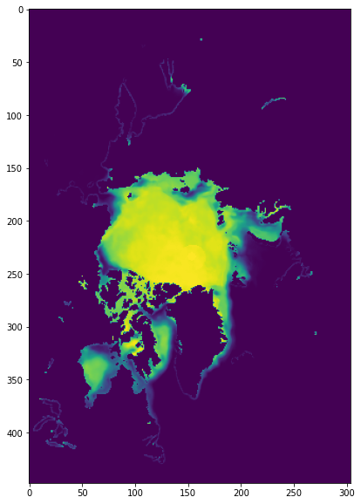
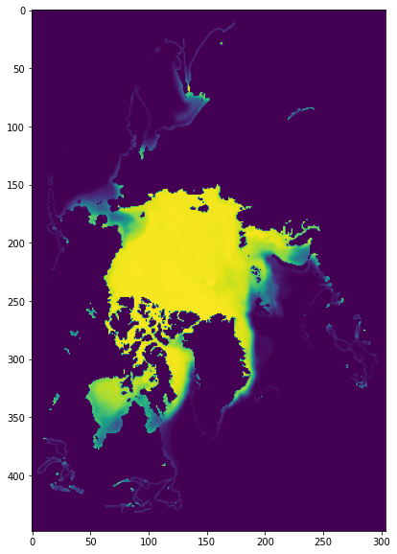
결과2 – KNN을 사용한 해빙 예측
<최적의 K 값으로 예측한 여름 북극 해빙 농도> <최적의 k값으로 예측한 겨울 북극 해빙 농도>
Final: 4.116650
Final: 3.161932
Notes:
이렇게 최적의 k값을 활용하여 knn을 돌려 여름과 겨울의 북극 해빙 농도를 예측해보았습니다. 결과가 잘 나오는 것을 확인할 수 있습니다.

Slide 19
4. 결과2 – KNN을 사용한 해빙 예측
데이콘 코드와의 차별성
여름과 겨울로 나누어 분석 각 계절에 맞게 데이터셋 및 k값 조정 -> 성능이 좋아짐
북극점을 채워서 분석
데이콘 1등 팀 score: 4.29164
아프지마북극곰 여름 score: 4.116650
아프지마 북극곰 겨울 score:
3.161932
© STELA
Notes:
마지막으로 데이콘 코드와의 차별성을 말씀드리고 싶은데요, 저희는 여름과 겨울로 나누어 분석하여 각 계절에 맞게 데이터셋 및 k값을 조정할 수 있었습니다. 이에 성능이 좋게 나왔고, 북극점을 채워서 분석하여 더 좋은 결과가 나왔다고 생각합니다.

Slide 20
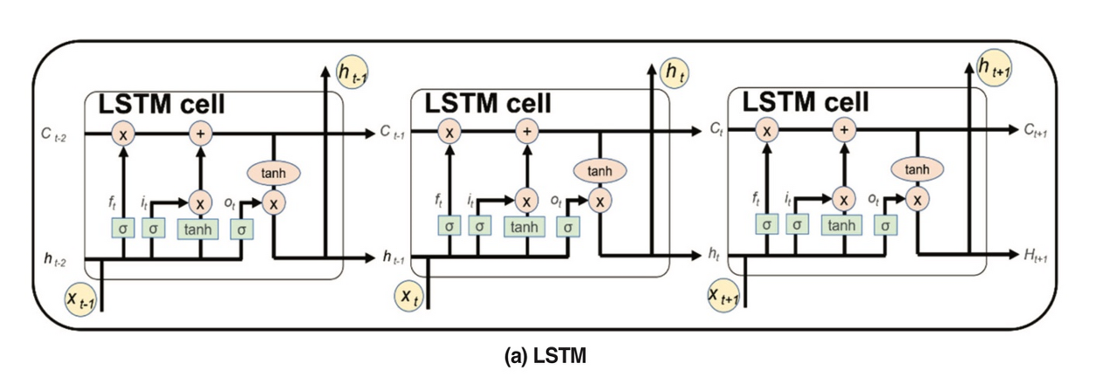
Background – LSTM
Recurrent Neural Network(RNN) that solves the problem of “vanishing gradients”
Using input gate / output gate / forget gate
© STELA
Notes:
다음으로 ConvLSTM을 활용한 결과에 대해서 말씀드릴텐데, 코드를 짜주신 경렬님께서 설명해주시겠습니다.

Slide 21
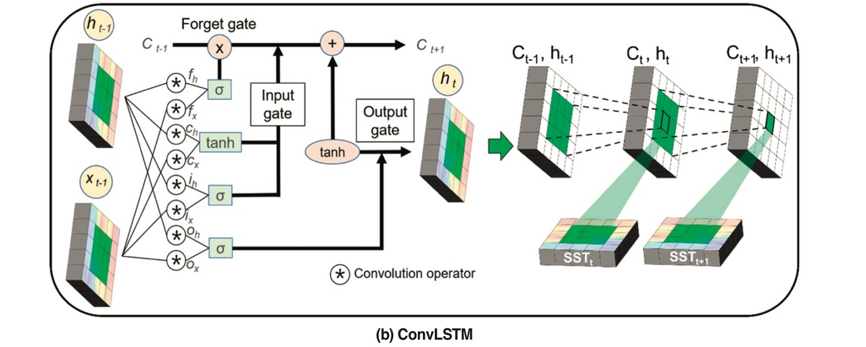
Background – Convolutional LSTM
LSTM with convolutional layer
Learn spatial and temporal patterns simultaneously
© STELA

Slide 22
4. 결과3 – ConvLSTM을 사용한 해빙 예측
내용내용
© STELA

Slide 23
5. 느낀 점
이미지 데이터를 예측해본 경험이 처음이어서 재미있었고, 특히 KNN을 이미지 예측에 활용한 것이 신선하고 흥미로웠다. 다음번에 농도나 비슷한 데이터가 주어졌을 때 더 수월하게 예측할 수 있을 것 같다.
구분 | 내용
잘한 점 | 프로젝트
아쉬운 점
배운 점 | 이미지 데이터를 예츠
© STELA

Slide 24
5. 아쉬웠던 점
Co2와 해빙 농도의 인과관계를 더 정확하게 설명할 수 있는 통계량이 있었으면 좋았을 것 같다.
KNN을 수행할 때 봄, 가을에 대해서도 수행해 봤으면 좋았을 것 같다.
© STELA

Slide 25
End of Document
Thank You

